Slide 1
计算机组成原理
课程设计
实验三 多功能ALU设计

Slide 2
实验三 多功能ALU设计
1、实验目的
  学习多功能ALU的工作原理，掌握运算器的设计方法
  掌握运用Verilog HDL语言进行行为描述与建模的技巧和方法

Slide 3
实验三 多功能ALU设计
2、实验内容与原理
  （1）要求设计一个具有10种运算功能的32位ALU，每种运算均能够产生运算结果的标志：
    结果为零标志ZF
    溢出标志OF
  （2）编写顶层模块：用于验证模块的正确性；

Slide 4
实验三 多功能ALU设计
2、实验内容与原理
  （1）多功能ALU模块
  ALU通过4根控制线ALU_OP[3:0]来选择其16种运算功能

Slide 5
实验三 多功能ALU设计
ALU功能表
ALU_OP[3:0] | ALU功能 | 操作说明
0000 | add | 算术加操作
0001 | sll | 左移
0010 | slt | 有符号数比较
0011 | sltu | 无符号数比较
0100 | xor | 按位异或操作
0101 | srl | 逻辑右移A>>B
0110 | or | 按位或
0111 | and | 按位与
1000 | sub | 减法A-B
1101 | sra | 算术右移A>>>B
其它 |  | 扩展保留

Slide 6
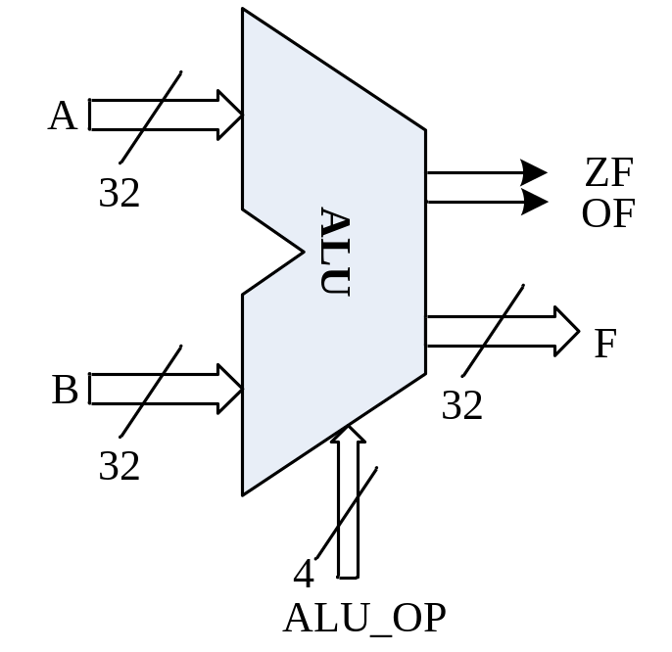
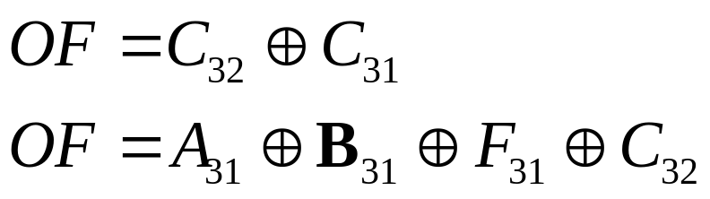
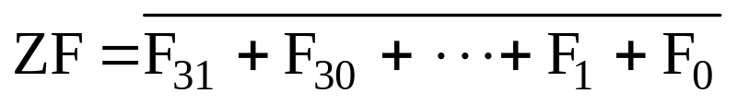
实验三 多功能ALU设计
2、实验内容与原理
  （1）多功能ALU模块
16种运算功能由多个部件并行实现，运算结果则经过一个16选一多路数据选择器由4根控制线ALU_OP[3:0]选通输出。

Slide 7
实验三 多功能ALU设计
算术加法（ALU_OP[3:0]=0000）和减法（ALU_OP[3:0]=1000）都是通过加减运算符直接运算，减法不需要转换为加法操作；

Slide 8
实验三 多功能ALU设计
3、实验要求
  使用行为描述方式（case语句），编程实现多功能ALU模块，供后续CPU的设计使用。
  编写验证模块验证ALU模块功能正确性（选择的测试数据要有代表性）
  课前任务：编程、仿真、验证，确保逻辑正确性；

Slide 9
实验三 多功能ALU设计
4、思考与探索
  （1）记录实验结果到表中，分析结果是否符合预期；如果不符合，请分析原因。
  （2）研究RISC-V的核心指令集，结合本实验所实现的ALU，分析该ALU能否实现RISC-V核心指令集的所有指令？如果不能，它还需要哪些运算功能？
  （3）从你的实验结果中能否对以下问题得出结论：slt操作中“A＜B”，是对有符号数的比较还是无符号数的比较？如果不能，请考虑对A=32’b0、B=32’bFFFF_ FFFF做slt操作实验，得出该问题的结论。

Slide 10
实验三 多功能ALU设计
4、思考与探索
  （4）实验中的ALU实现了逻辑左移操作sll，考虑逻辑右移和算术右移操作如何实现？考虑为何RISC-V指令系统中没有算术左移指令？
  （5）谈谈你在实验中碰到了哪些问题？又是如何解决的？

